Slide 1




TRƯỜNG TIỂU HỌC ……
CHÀO MỪNG QUÝ THẦY CÔ
VỀ DỰ GIỜ THĂM LỚP
Môn Tiếng Việt lớp 3
BÀI 30: MỘT MÁI NHÀ CHUNG-T3
Giáo viên:
Lớp: 3

Slide 2
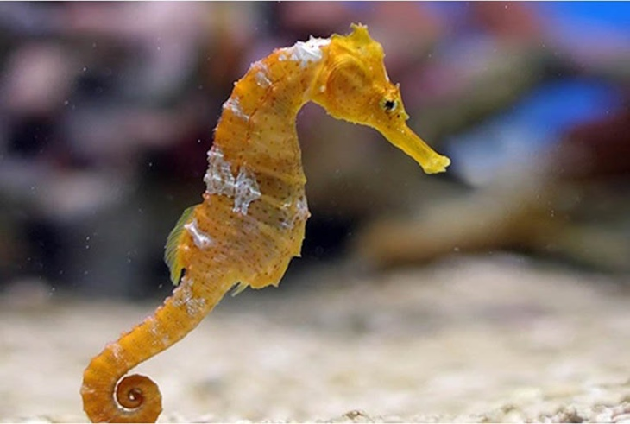
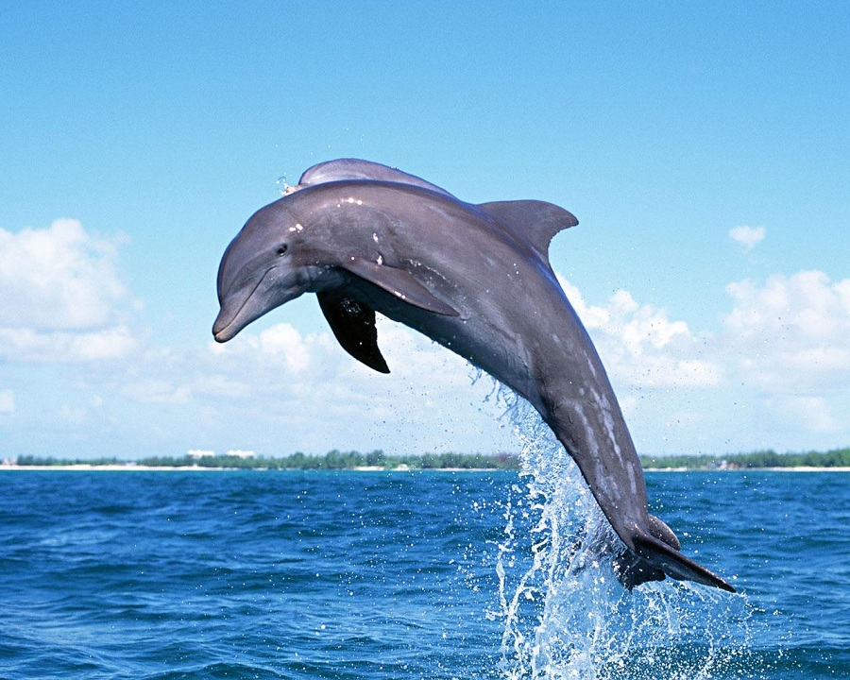
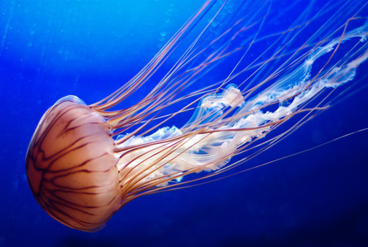
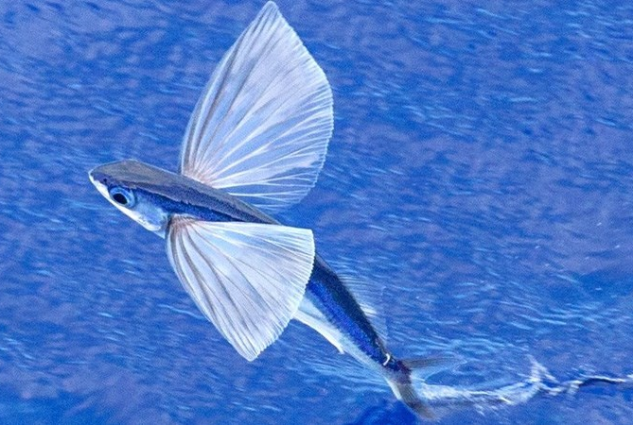


Thứ……ngày…..tháng…..năm…….
TIẾNG VIỆT
TRÒ CHƠI: DU LỊCH ĐẠI DƯƠNG
2
4
1
1
3
2
BẮT ĐẦU QUAY
3
4

Slide 3
Thứ……ngày…..tháng…..năm…….
TIẾNG VIỆT
BÀI 30: MỘT MÁI NHÀ CHUNG-T3
LUYỆN TỪ VÀ CÂU : LUYỆN TẬP
1. Luyện tập.
Bài 1: Xếp những từ ngữ dưới đây vào nhóm thích hợp. (Làm việc nhóm 2)
biển, tiết kiệm nước, phá rừng, sông, núi, bảo vệ động vật hoang dã, đồi, rừng, sử dụng túi ni lông, trồng rừng, lãng phí nươc, đại dương, sa mạc, tiết kiệm điện
Các dạng địa hình của Trái Đất | Hoạt động bảo vệ Trái Đất | Hoạt động gây hại cho Trái Đất
M: biển | M trồng rừng | M phá rừng

Slide 4
Thứ……ngày…..tháng…..năm…….
TIẾNG VIỆT
BÀI 30: MỘT MÁI NHÀ CHUNG-T3
LUYỆN TỪ VÀ CÂU : LUYỆN TẬP
1. Luyện tập.
Bài 1: Xếp những từ ngữ dưới đây vào nhóm thích hợp. (Làm việc nhóm 2)
Các dạng địa hình của Trái Đất | Hoạt động bảo vệ Trái Đất | Hoạt động gây hại cho Trái Đất
M: biển, sông, núi, đồi, rừng, đại dương, sa mạc, | M trồng rừng ,tiết kiệm nước, bảo vệ động vật hoang dã, trồng rừng, tiết kiệm điện | M phá rừng ,sử dụng túi ni lông, lãng phí nước,

Slide 5

Thứ……ngày…..tháng…..năm…….
TIẾNG VIỆT
BÀI 30: MỘT MÁI NHÀ CHUNG-T3
LUYỆN TỪ VÀ CÂU : LUYỆN TẬP
1. Luyện tập.
Bài 2: Cùng bạn hỏi- đáp về nội dung tranh. Viết vào vở câu hỏi, câu trả lời của em và bạn. (làm việc nhóm)
Ví dụ:
+ Cô công nhân đang làm gì?
+ Cô ấy đang phát cỏ.
Notes:
Vừa rồi cả lớp đã nói cho nhau nghe về nội dung bức tranh. Những điều các em vừa trao đổi cho thấy đây là bức tranh rất đẹp, nội dung tranh vẽ về khung cảnh thiên nhiên xanh tươi và những việc làm của con người góp phần bảo vệ khung cảnh thiên nhiên ấy.

Slide 6
Thứ……ngày…..tháng…..năm…….
TIẾNG VIỆT
1. Luyện tập.
Bài 3: Chuyển câu kể thành câu cảm hoặc câu khiến. (làm việc nhóm)
Nước hồ trong xanh.
Ánh nắng rực rỡ.
Chúng ta cùng bỏ rác đúng nơi quy định.
Cả lớp có ý thức tiết kiệm giấy viết.
Câu cảm thường dùng những từ ôi, chao ôi, trời ơi đúng ở đầu câu; thế, quá, lắm đúng ở cuối câu; dấu chấm than khi kết thúc câu để bộc lộ cảm xúc.

Slide 7
Câu kể | Câu cảm thường có các từ: Ôi, Ôi chao, trời, quá, lắm, thật,… Khi viết, cuối câu có dấu chấm than(!) Dùng để bộc lộ cảm xúc (vui mừng, ngạc nhiên, đau buồn,…)
Nước hồ trong xanh. | Nước hồ trong xanh quá! Nước hồ mới trong xanh làm sao! Trời! Nước hồ trong xanh làm sao!
b,Ánh nắng rực rỡ. | Ánh nắng rực rỡ quá! Ánh nắng mới rực rỡ làm sao! Chao ôi! Ánh nắng thật là rực rỡ! Tuyệt quá! Ánh nắng mới rực rỡ làm sao!

Slide 8
Câu kể | Câu khiến thường có các từ hãy , đừng, chớ, hộ, giúp. Khi viết cuối câu thường có dấu chấm than(!) Dùng để nêu yêu cầu đề nghị, mong muốn của người nói, người viết với người khác
c.Chúng ta cùng bỏ rác đúng nơi quy định. | Nào chúng ta cùng bỏ rác đúng nơi quy định ! Chúng ta hãy bỏ rác đúng nơi quy định ! Chúng ta cùng bỏ rác đúng nơi quy định nào! Chúng ta cùng bỏ rác đúng nơi quy định đi!
d.Cả lớp có ý thức tiết kiệm giấy viết. | Cả lớp hãy có ý thức tiết kiệm giấy viết! Cả lớp phải có ý thức tiết kiệm giấy viết

Slide 9
Thứ……ngày…..tháng…..năm…….
TIẾNG VIỆT

Slide 10

XIN CHÂN THÀNH CẢM ƠN
QUÝ THẦY CÔ GIÁO VÀ CÁC EM
Notes:
10

